Slide 1




Cine
Wave
Book your favorite movie tickets effortlessly with our user-friendly cinema ticketing platform, offering real-time seat availability and secure payments.

Slide 2

Group
Member
Marcelinus
Jason
NIM : 2802414426
Role : Fullstack
NIM : 2802407446
Role : Frontend
Christofle Tjhai
NIM : 2802398914
Role : Fullstack

Slide 3

Introduction
To Cinewave
Aplikasi web pemesanan tiket bioskop online yang dirancang untuk memberikan kemudahan bagi pengguna dalam memilih dan membeli tiket film secara online.

Slide 4
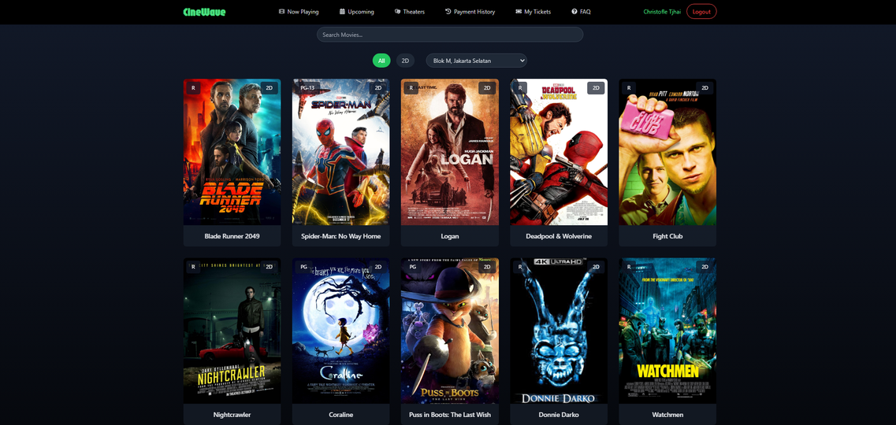
Main Feature
How?
Now Playing/Home : Pilih Movie dan Region.
Movie Details : berisi informasi tentang film yang dipilih. Tombol “book now” untuk lanjut.
Reservation Page : Pilih theater, lalu jadwal tayang filmnya.

Slide 5
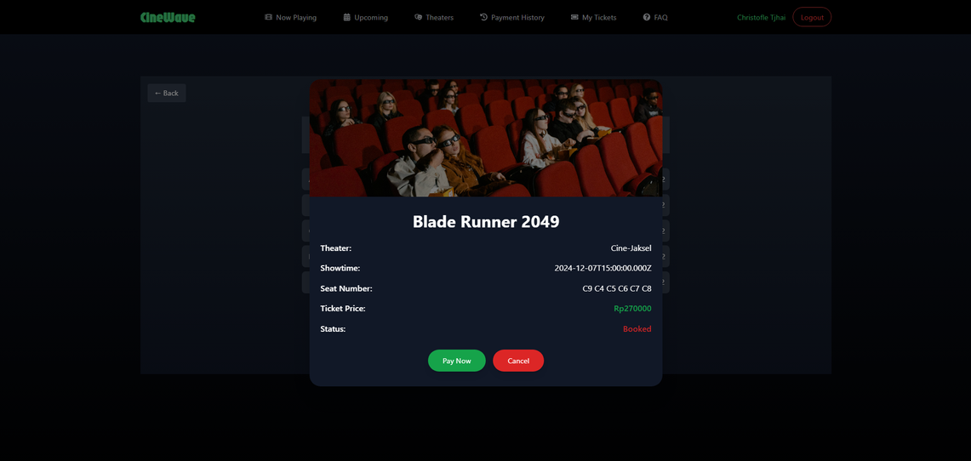
Main Feature
How?
Cinema Layout: Pilih tempat duduk yang diinginkan saat menonton film.
Ticket Modal: Berisi Informasi ticket dan jadwal menonton. Bisa beralih ke pembayaran atau membatalkannya.
Payment Modal : memberi kode pembayaran untuk membeli ticket
My Ticket : Setelah pembayaran, ticket bisa dilihat di page ini.

Slide 6
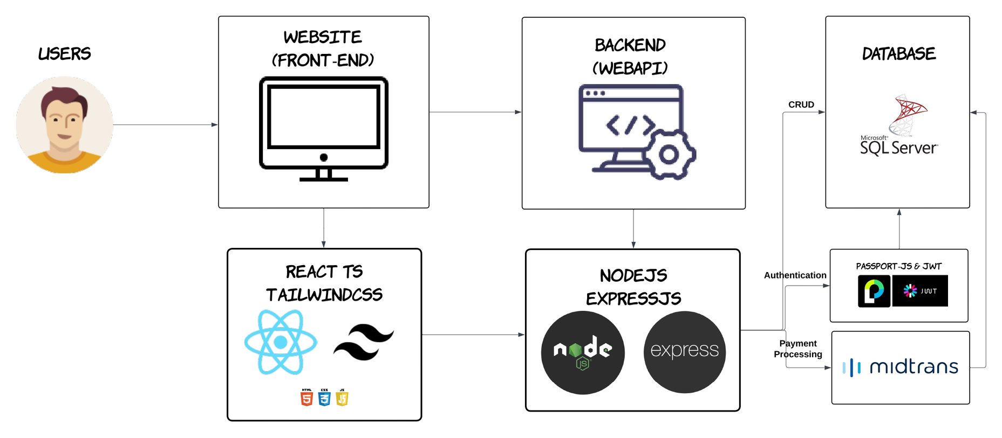
Tech Architecture

Slide 7
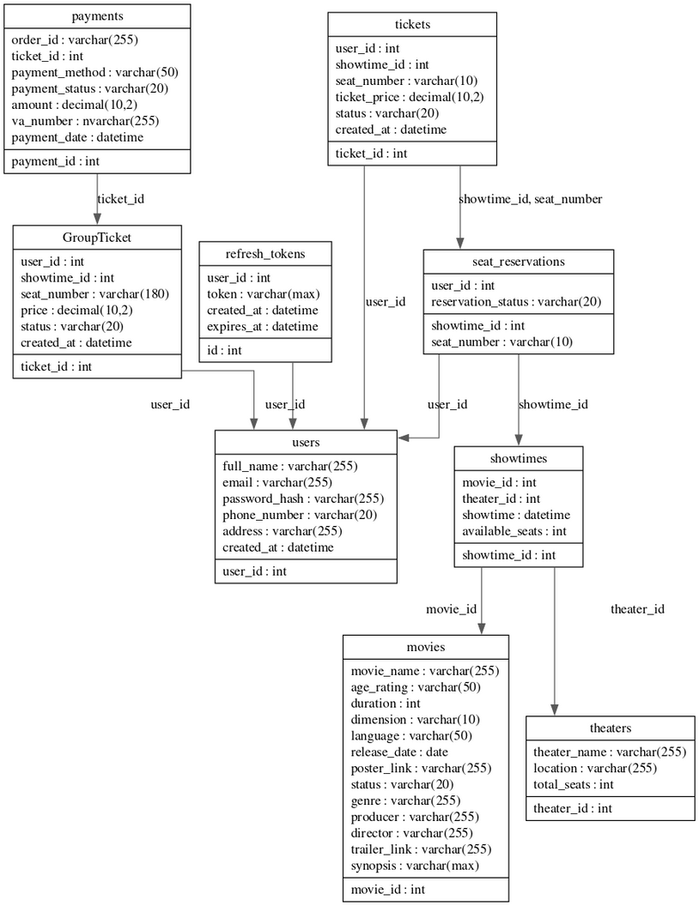
Tech Architecture

Slide 8
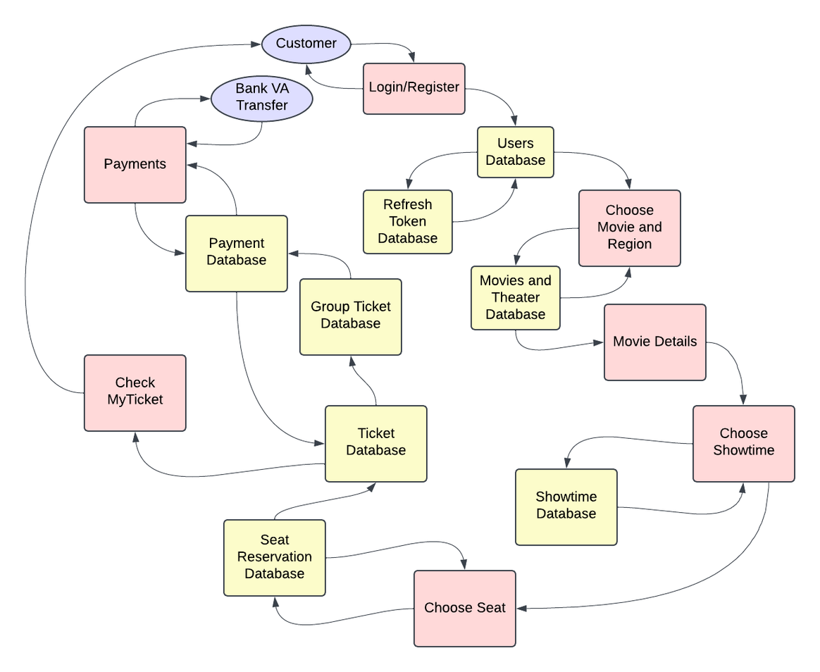
Tech Architecture

Slide 9





FrontEnd
ReactJS dengan TypeScript mempercepat pengembangan antarmuka pengguna modular sekaligus mengurangi bug melalui static typing.
Tailwind CSS mempermudah styling dengan pendekatan utility-first dan menghasilkan CSS yang ringan serta mudah disesuaikan.
HTML, CSS, dan JavaScript memberikan fleksibilitas dan kontrol penuh sebagai dasar pengembangan web.

Slide 10



BackEnd & Database
ExpressJS, yang dibangun di atas Node.js, ringan, fleksibel, dan merupakan framework pengembangan API yang unopinionated, dimana terdapat dinamisme pendekatan dalam mencapai tujuan yang sama.
Node.js menyediakan model I/O yang sangat efisien dan tidak memblokir, menjadikannya pilihan yang sangat baik untuk menangani sejumlah besar permintaan secara bersamaan.
SQL Server Database dipilih karena dukungannya yang kuat terhadap query kompleks,integritas transaksi, dan skalabilitas.

Slide 11
Payment &
Authentication
Midtrans
Passport.js
JWT
Platform ini memudahkan integrasi berbagai metode pembayaran, menawarkan keamanan tinggi, serta menyediakan fitur notifikasi real-time, dashboard analitik, dan dukungan multi-currency.
Middleware ini menyediakan autentikasi siap pakai dengan berbagai strategi seperti PassportJS LocalStrategy & Stateless JSON Web Token.
JWT tidak membebani server dengan penyimpanan data, mendukung autentikasi lintas domain, dan lebih fleksibel untuk aplikasi berbasis microservices.

Slide 12

Keunggulan
Kemudahan Akses
Dengan CineWave, pengguna dapat memesan tiket kapan saja dan di mana saja tanpa harus datang langsung ke bioskop
&
Fleksibilitas
Kesesuaian
CineWave menyediakan sistem yang selalu memastikan bahwa informasi mengenai ketersediaan kursi dan jadwal film selalu diperbarui secara real time
Kenyamanan
CineWave memberikan Desain User Interface dan Experience yang menarik dan nyaman bagi pengguna, sehingga meningkatkan pengalaman memesan Ticket Bioskop dari rumah.
Page 03

Slide 13
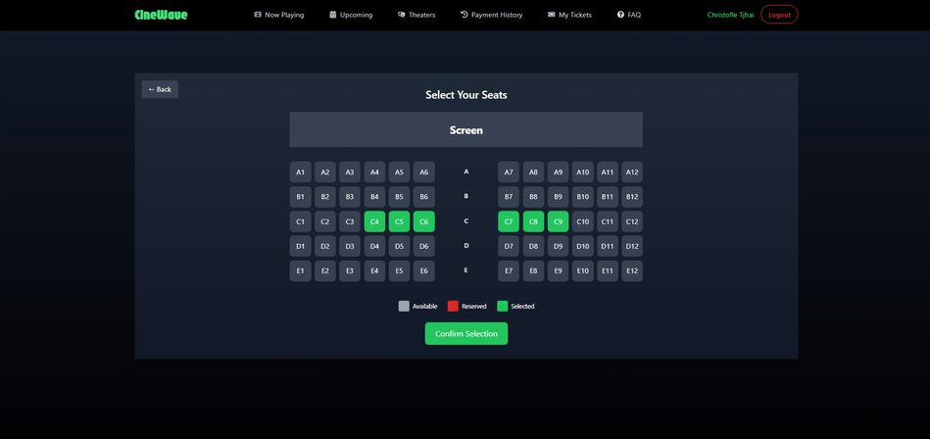
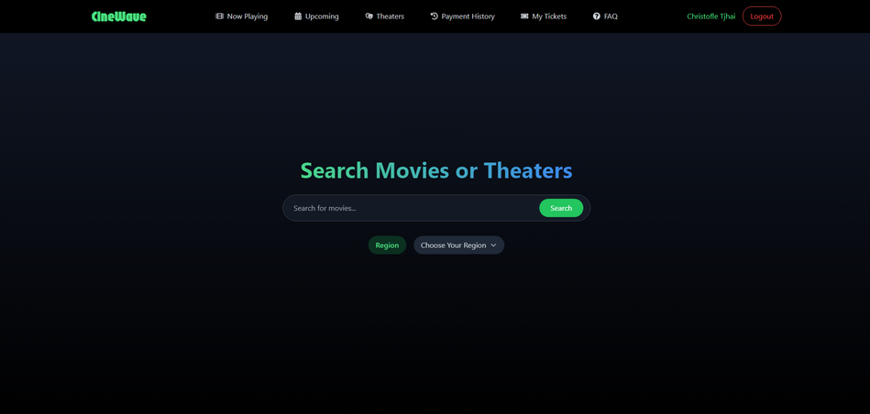
UI/UX
Consideration
Desain web dirancang dengan antarmuka yang sederhana, dengan navigasi yang jelas dan terstruktur.
Menggunakan ikon dan tombol yang mudah dimengerti.
Fitur pencarian dan filter memungkinkan pengguna untuk dengan cepat mencari film berdasarkan judul, genre, atau waktu tayang.
Mengurangi jumlah langkah yang diperlukan untuk membeli tiket, dengan memastikan pengguna bisa memilih film, teater, dan kursi dalam beberapa klik saja.

Slide 14

Keamanan:
Pengelolaan Autentikasi: Menggunakan kode autentikasi unik untuk setiap pengguna.
Penggunaan API Key: Menerapkan API key untuk membatasi akses ke layanan tertentu.
Security
Optimasi Performa:
Modifikasi API: Mengoptimalkan API dengan menambahkan optional query parameter seperti get by id, status, dan lainnya untuk direct filtering.
Pengelolaan Penghapusan Tiket: Mengubah proses penghapusan tiket sehingga hanya data terkait yang dihapus tanpa mempengaruhi data lain.
& Optimizing

Slide 15


Debugging
Testing
Beberapa masalah yang terjadi:
Tidak semua gambar memiliki resolusi yang sama
Beberapa data tidak terkirim ke page lain/page tidak menerima data dari page sebelumnya
Login button tidak berubah ke logout button saat sudah login
Beberapa cara menangani masalah:
Menambahkan log untuk melacak alur eksekusi kode dan nilai variabel.
Memeriksa error message dan menyelidiki backend untuk menemukan sumber kesalahan dan mempersempit area masalah.
Menganalisis perubahan terakhir pada kode untuk mencari potensi penyebab bug setelah pembaruan atau penambahan fitur.

Slide 16
Tantangan
Challenges
Koordinasi Tim yang Kompleks: Kesulitan dalam berkoordinasi dengan tim, terutama ketika ada perbedaan cara berpikir dan pendekatan dalam membuat algoritme suatu program
Keterbatasan Waktu: Tantangan dalam menyelesaikan proyek sesuai jadwal karena kami harus mengatur waktu untuk kerjakan projek” kami
Solusi
Pembagian Tugas Rinci: Membagi tugas secara rinci untuk meminimalkan kesalahpahaman dan memastikan setiap anggota tim memiliki tanggung jawab yang jelas.
Kolaborasi Menggunakan Git: Menggunakan Git untuk menyimpan histori kode dan berkolaborasi dalam mencari solusi bersama ketika ada masalah atau kebuntuan pada kode.

Slide 17
Thank
You.
Thank
You.
Thank
You.

